Slide 1
Làm việc với cơ sở dữ liệu bằng Entity Framework Core

Slide 2
Mục tiêu
Tổng quan Lõi khung thực thể (Lõi EF)
Giải thích các thành phần bên trong Entity Framework Core
Giải thích về Mô hình cơ sở dữ liệu đầu tiên và Mô hình mã
Giải thích về Thao tác dữ liệu với Entity Framework Core
Demo tạo quyền truy cập cơ sở dữ liệu bằng Entity Framework Core bằng Database First Model
Demo tạo quyền truy cập cơ sở dữ liệu bằng Entity Framework Core bằng Code Model
Bản trình diễn sử dụng Truy vấn LINQ trong Entity Framework Core

Slide 3
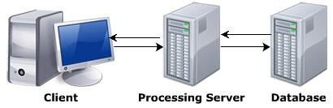
Cơ sở dữ liệu là gì?
Cơ sở dữ liệu là tập hợp các bản ghi có liên quan
Thông tin trong DB được lưu trữ theo cách dễ dàng truy cập, quản lý và cập nhật dữ liệu hơn
Dữ liệu từ DB có thể được truy cập bằng bất kỳ kiến trúc nào sau đây:
Kiến trúc một tầng S
Kiến trúc hai tầng
Kiến trúc ba tầng

Slide 4
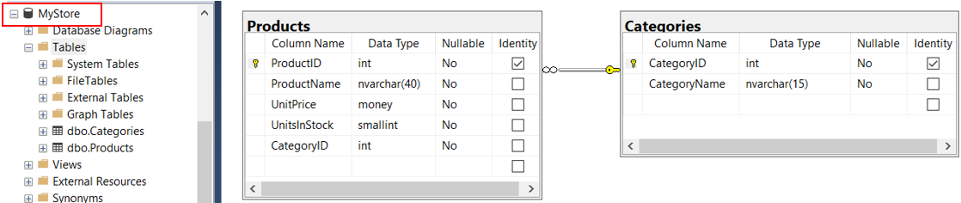
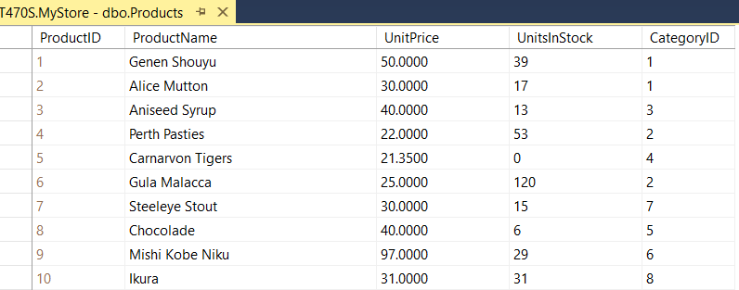
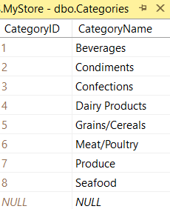
Mẫu cơ sở dữ liệu để trình diễn

Slide 5
Hiểu khung thực thể kế thừa
Entity Framework (EF) được phát hành lần đầu tiên như một phần của .NET Framework 3.5 với Service Pack 1 vào cuối năm 2008
Entity Framework đã phát triển khi Microsoft quan sát cách các lập trình viên sử dụng công cụ ánh xạ quan hệ đối tượng (ORM) trong thế giới thực
ORM sử dụng định nghĩa ánh xạ để liên kết các cột trong bảng với các thuộc tính trong lớp và lập trình viên có thể tương tác với các đối tượng thuộc các loại khác nhau theo cách mà họ quen thuộc, thay vì phải đối mặt với việc biết cách lưu trữ các giá trị trong bảng quan hệ hoặc một cấu trúc khác được cung cấp bởi kho dữ liệu NoSQL

Slide 6
Hiểu khung thực thể kế thừa
Phiên bản EF đi kèm .NET Framework là Entity Framework 6 (EF6). Nó hoàn thiện, ổn định và hỗ trợ cách xác định mô hình EDMX (tệp XML) cũ cũng như các mô hình kế thừa phức tạp và một số tính năng nâng cao khác
EF 6.3 trở lên đã được trích xuất từ .NET Framework thành một gói riêng biệt để có thể hỗ trợ trên .NET Core 3.0 trở lên, bao gồm cả .NET 5. Điều này cho phép các dự án hiện có như ứng dụng và dịch vụ web được chuyển và chạy đa nền tảng
EF6 nên được coi là công nghệ kế thừa vì nó có một số hạn chế khi chạy đa nền tảng và sẽ không có tính năng mới nào được thêm vào.

Slide 7
Hiểu lõi khung thực thể
Entity Framework Core (EF Core) là phiên bản nhẹ, có thể mở rộng, mã nguồn mở và đa nền tảng của công nghệ truy cập dữ liệu Entity Framework phổ biến
EF Core cho phép chúng ta tương tác với dữ liệu từ cơ sở dữ liệu quan hệ bằng cách sử dụng mô hình đối tượng ánh xạ trực tiếp tới các đối tượng nghiệp vụ (hoặc đối tượng miền) trong ứng dụng của chúng ta
EF Core có thể hoạt động như một trình ánh xạ quan hệ đối tượng (O/RM), trong đó:
Cho phép các nhà phát triển .NET làm việc với cơ sở dữ liệu bằng các đối tượng .NET
Loại bỏ sự cần thiết của hầu hết mã truy cập dữ liệu thường cần được viết

Slide 8
Hiểu lõi khung thực thể
EF Core 5.0 chạy trên các nền tảng hỗ trợ .NET Standard 2.1, nghĩa là .NET Core 3.0 và 3.1, cũng như .NET 5. Nó sẽ không chạy trên các nền tảng .NET Standard 2.0 như .NET Framework 4.8
Entity Framework Core hỗ trợ nhiều nhà cung cấp cơ sở dữ liệu để truy cập các cơ sở dữ liệu khác nhau và thực hiện các hoạt động cơ sở dữ liệu:
Máy chủ SQL ( www.nuget.org/packages/Microsoft.EntityFrameworkCore.SqlServer )
MySQL ( www.nuget.org/packages/MySQL.Data.EntityFrameworkCore )
PostgreSQL ( www.nuget.org/packages/Npgsql.EntityFrameworkCore.PostgreSQL )
SQLite ( www.nuget.org/packages/Microsoft.EntityFrameworkCore.Sqlite )
Oracle ( www.nuget.org/packages/Oracle. ManagedDataAccess.Core )
Trong bộ nhớ ( www.nuget.org/packages/Microsoft.EntityFrameworkCore.InMemory )
Nhà cung cấp cơ sở dữ liệu khác : https://docs.microsoft.com/en-us/ef/core/providers/

Slide 9
Hiểu lõi khung thực thể
Để quản lý dữ liệu trong một cơ sở dữ liệu cụ thể, chúng ta cần các lớp biết cách giao tiếp hiệu quả với cơ sở dữ liệu đó
Nhà cung cấp cơ sở dữ liệu EF Core là tập hợp các lớp được tối ưu hóa cho một kho dữ liệu cụ thể. Thậm chí còn có nhà cung cấp để lưu trữ dữ liệu trong bộ nhớ của quy trình hiện tại, điều này rất hữu ích cho việc kiểm tra đơn vị hiệu suất cao vì nó tránh phải thuê hệ thống bên ngoài

Slide 10
Hiểu lõi khung thực thể
Các gói NuGet được phân phối như trong bảng sau:
Cơ sở dữ liệu | Tên gói NuGet
Microsoft SQL Server 2012 trở lên | Microsoft.EntityFrameworkCore.SqlServer
SQLite 3.7 trở lên | Microsoft.EntityFrameworkCore.SQLite
MySQL | MySQL.Data.EntityFrameworkCore
Trong trí nhớ | Microsoft.EntityFrameworkCore.InMemory
API SQL của cơ sở dữ liệu Azure Cosmos | Microsoft.EntityFrameworkCore.Cosmos
Oracle DB 11.2 | Oracle.EntityFrameworkCore

Slide 11
Trình ánh xạ quan hệ đối tượng (OR) là gì?
Trong thế giới cơ sở dữ liệu, cơ sở dữ liệu quan hệ rất phổ biến và thế giới lập trình chỉ xoay quanh các đối tượng
Làm việc với các đối tượng dưới dạng các thể hiện của các lớp trong bộ nhớ là cốt lõi của lập trình hướng đối tượng (OOP)
Hầu hết các ứng dụng cũng bao gồm yêu cầu lưu trữ dữ liệu vĩnh viễn trong các đối tượng, đặc biệt là trong cơ sở dữ liệu. Về cơ bản, có những cơ sở dữ liệu hướng đối tượng (OODB) có khả năng lưu trữ trực tiếp các đối tượng, nhưng cho đến nay, OODB chỉ có một phân phối nhỏ. Cơ sở dữ liệu quan hệ chiếm ưu thế hơn, nhưng chúng ánh xạ các cấu trúc dữ liệu khác với các mô hình đối tượng

Slide 12
Trình ánh xạ quan hệ đối tượng (OR) là gì?
Để làm cho việc xử lý cơ sở dữ liệu quan hệ trở nên tự nhiên hơn trong các hệ thống hướng đối tượng, ngành công nghiệp phần mềm đã dựa vào các trình ánh xạ quan hệ đối tượng.
Các công cụ này dịch các khái niệm từ thế giới hướng đối tượng, chẳng hạn như các lớp, thuộc tính hoặc mối quan hệ giữa các lớp, sang các cấu trúc tương ứng của thế giới quan hệ, chẳng hạn như bảng, cột và khóa ngoại.
Do đó, các nhà phát triển có thể vẫn ở trong thế giới hướng đối tượng và hướng dẫn trình ánh xạ OR tải hoặc lưu trữ một số đối tượng nhất định ở dạng bản ghi trong các bảng của cơ sở dữ liệu quan hệ

Slide 13
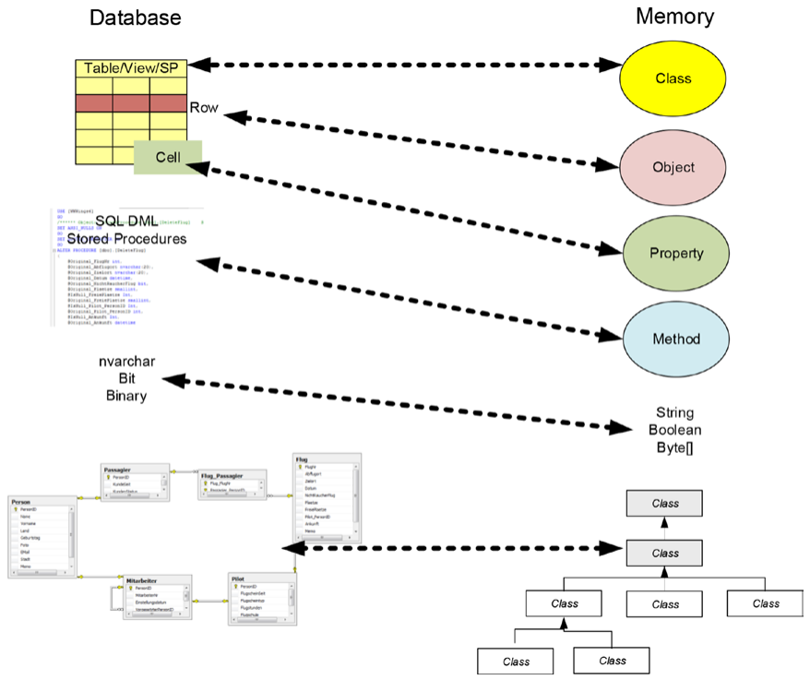
Trình ánh xạ OR dịch các cấu trúc của thế giới OOP sang thế giới quan hệ

Slide 14
Các tính năng mới trong lõi khung thực thể
Entity Framework Core không chỉ chạy trên Windows, Linux và macOS mà còn chạy trên các thiết bị di động chạy Windows 10, iOS và Android. Tất nhiên, trên thiết bị di động chỉ có quyền truy cập vào cơ sở dữ liệu cục bộ (chẳng hạn như SQLite)
Entity Framework Core cung cấp tốc độ thực thi nhanh hơn, đặc biệt là khi đọc dữ liệu (hiệu suất gần như tương tự như sao chép dữ liệu theo cách thủ công từ đối tượng DataReader sang đối tượng .NET được nhập)
Batching cho phép Entity Framework Core hợp nhất các hoạt động INSERT, DELETE và UPDATE thành một hệ thống quản lý cơ sở dữ liệu khứ hồi thay vì gửi từng lệnh một lần

Slide 15
Các tính năng mới trong lõi khung thực thể
Các phép chiếu với Select() giờ đây có thể được ánh xạ trực tiếp tới các lớp thực thể. Việc đi đường vòng qua các đối tượng .NET ẩn danh không còn cần thiết nữa
Giá trị mặc định cho các cột trong cơ sở dữ liệu hiện được hỗ trợ trong cả kỹ thuật đảo ngược và kỹ thuật chuyển tiếp
Ngoài các giá trị tăng tự động cổ điển, các phương pháp mới hơn như chuỗi hiện cũng được phép tạo khóa
Thuật ngữ thuộc tính bóng trong Entity Framework Core đề cập đến khả năng truy cập hiện có thể vào các cột của bảng cơ sở dữ liệu mà không có thuộc tính nào trong lớp

Slide 16
Mô hình quy trình cho lõi khung thực thể
Entity Framework Core hỗ trợ những điều sau:
Kỹ thuật đảo ngược cơ sở dữ liệu hiện có (một mô hình đối tượng được tạo từ lược đồ cơ sở dữ liệu hiện có)
Kỹ thuật chuyển tiếp cơ sở dữ liệu (lược đồ cơ sở dữ liệu được tạo từ mô hình đối tượng)
Kỹ thuật đảo ngược (thường được gọi là cơ sở dữ liệu trước tiên) rất hữu ích nếu chúng ta đã có cơ sở dữ liệu hoặc nếu nhà phát triển chọn tạo cơ sở dữ liệu theo cách truyền thống
Tùy chọn thứ hai, được gọi là kỹ thuật chuyển tiếp, cung cấp cho nhà phát triển khả năng thiết kế mô hình đối tượng. Từ đó, nhà phát triển có thể tạo lược đồ cơ sở dữ liệu

Slide 17
Mô hình quy trình cho lõi khung thực thể
Đối với nhà phát triển, kỹ thuật chuyển tiếp thường tốt hơn vì chúng tôi có thể thiết kế mô hình đối tượng mà chúng tôi cần để lập trình
Kỹ thuật chuyển tiếp có thể được sử dụng tại thời điểm phát triển (thông qua cái gọi là di chuyển lược đồ) hoặc trong thời gian chạy
Di chuyển lược đồ là việc tạo cơ sở dữ liệu với lược đồ ban đầu hoặc phần mở rộng/sửa đổi lược đồ sau này

Slide 18
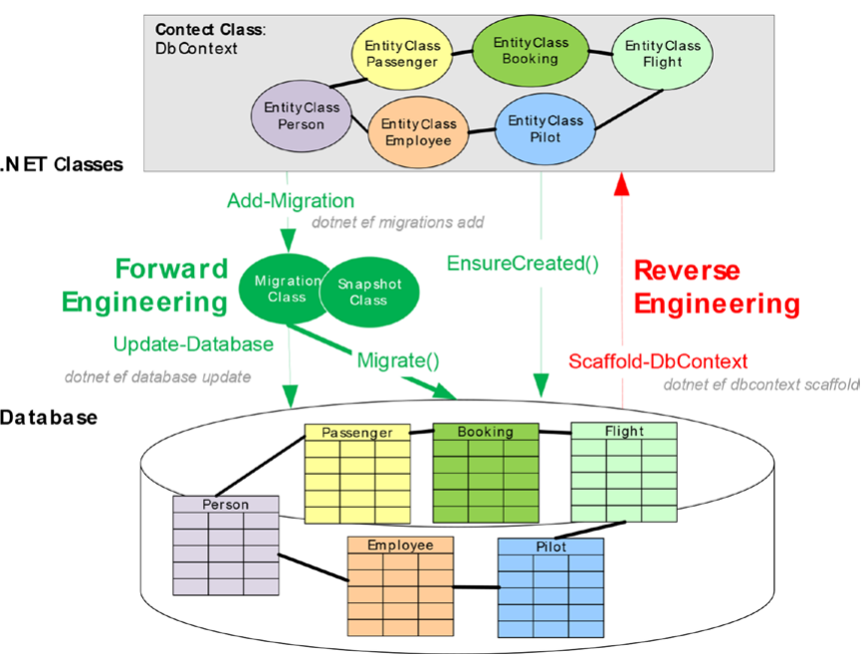
Kỹ thuật chuyển tiếp so với kỹ thuật đảo ngược cho Entity Framework Core

Slide 19
Các thành phần của lõi khung thực thể
Các lớp thực thể (các lớp đối tượng miền, các lớp đối tượng nghiệp vụ, các lớp dữ liệu hoặc các lớp liên tục) là các biểu diễn của bảng và dạng xem. Chúng chứa các thuộc tính hoặc trường được ánh xạ tới các cột của bảng/chế độ xem
Các lớp thực thể có thể là các đối tượng CLR cũ đơn giản (các lớp POCO); nói cách khác, chúng không cần lớp cơ sở và không cần giao diện
Lớp ngữ cảnh là lớp luôn bắt nguồn từ lớp cơ sở DbContext . Nó có các thuộc tính kiểu DbSet cho từng lớp thực thể
Lớp ngữ cảnh hoặc thuộc tính DbSet nhận các lệnh của mã chương trình tự tạo dưới dạng lệnh LINQ, lệnh SQL, thủ tục lưu trữ và lệnh gọi hàm có giá trị bảng (TVF) hoặc lệnh gọi API đặc biệt để nối thêm, sửa đổi và xóa

Slide 20
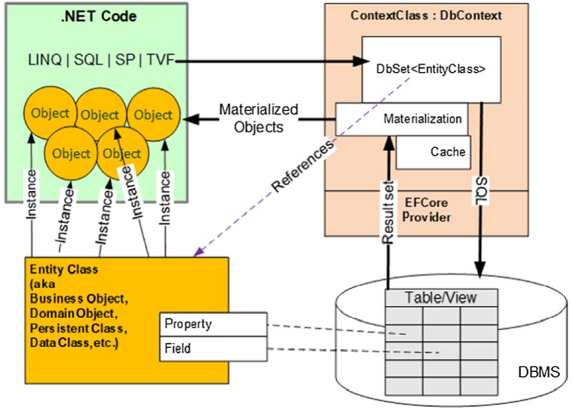
Các thành phần của lõi khung thực thể
Lớp ngữ cảnh gửi các lệnh đến nhà cung cấp dành riêng cho DBMS, nhà cung cấp này sẽ gửi các lệnh đến cơ sở dữ liệu thông qua các đối tượng DbCommand và nhận các tập kết quả trong DataReader từ cơ sở dữ liệu
Lớp ngữ cảnh chuyển đổi nội dung của đối tượng DataReader thành các thể hiện của lớp thực thể. Quá trình này được gọi là vật chất hóa
Các tạo phẩm trung tâm trong Entity Framework Core và bối cảnh của chúng

Slide 21
Lớp DbContext
DbContext không được sử dụng trực tiếp mà thông qua các lớp kế thừa từ lớp DbContext
Các thực thể được ánh xạ tới cơ sở dữ liệu sẽ được thêm dưới dạng thuộc tính DbSet<T> trên lớp dẫn xuất
Phương thức OnModelCreating được sử dụng để xác định thêm ánh xạ giữa các thực thể và cơ sở dữ liệu
Bảng sau đây hiển thị một số thành viên được sử dụng phổ biến hơn của DbContext :

Slide 22
Thành viên của DbContext | Sự miêu tả
Cơ sở dữ liệu | Cung cấp quyền truy cập vào thông tin và chức năng liên quan đến cơ sở dữ liệu, bao gồm cả việc thực thi các câu lệnh SQL
Người mẫu | Siêu dữ liệu về hình dạng của các thực thể, mối quan hệ giữa chúng và cách chúng ánh xạ tới cơ sở dữ liệu. Lưu ý: Thuộc tính này thường không được tương tác trực tiếp
Trình theo dõi thay đổi | Cung cấp quyền truy cập vào thông tin và hoạt động cho các phiên bản thực thể mà bối cảnh này đang theo dõi
DbSet<T> | Được sử dụng để truy vấn và lưu các phiên bản của thực thể ứng dụng. Các truy vấn LINQ đối với các thuộc tính DbSet được dịch sang các truy vấn SQL
EntryEntry<TEntity> | Cung cấp quyền truy cập để thay đổi thông tin theo dõi và hoạt động (chẳng hạn như thay đổi Trạng thái thực thể) cho thực thể. Cũng có thể được gọi trên một thực thể không được theo dõi để thay đổi trạng thái thành được theo dõi
SaveChanges/SaveChangesAsync | Lưu tất cả các thay đổi thực thể vào cơ sở dữ liệu và trả về số lượng bản ghi bị ảnh hưởng
Đang định cấu hình | Trình tạo được sử dụng để tạo hoặc sửa đổi các tùy chọn cho ngữ cảnh. Thực thi mỗi khi một phiên bản DbContext được tạo. Lưu ý: Không nên sử dụng tính năng này mà thay vào đó hãy sử dụng DbContextOptions để định cấu hình bối cảnh khi chạy và sử dụng phiên bản của IDesignTimeDbContextFactory tại thời điểm thiết kế
OnModelCreating | Được gọi khi một mô hình đã được khởi tạo nhưng trước khi nó được hoàn thiện. Các phương thức từ Fluent API được đặt trong phương thức này để hoàn thiện hình dạng của mô hình

Slide 23
Lớp DbSet
Đối với mỗi thực thể trong mô hình đối tượng của chúng tôi, chúng tôi thêm một thuộc tính loại DbSet<T>. DbSet<T> là một thuộc tính bộ sưu tập chuyên dụng được sử dụng để tương tác với nhà cung cấp cơ sở dữ liệu nhằm lấy, thêm, cập nhật hoặc xóa các bản ghi trong cơ sở dữ liệu
Mỗi DbSet<T> cung cấp một số dịch vụ cốt lõi cho mỗi bộ sưu tập, chẳng hạn như tạo, xóa và tìm các bản ghi trong bảng được biểu diễn
Bảng sau mô tả một số thành viên cốt lõi của lớp DbSet<T>:

Slide 24
Bảng sau mô tả một số thành viên cốt lõi của lớp DbSet<T>:
Thành viên của DbSet<T> | Sự miêu tả
Thêm/Thêm phạm vi | Bắt đầu theo dõi thực thể/các thực thể ở trạng thái Đã thêm. (Các) mục sẽ được thêm khi SaveChanges được gọi. Phiên bản Async cũng có sẵn
Tìm thấy | Tìm kiếm thực thể trong ChangeTracker theo khóa chính. Nếu không tìm thấy, kho dữ liệu sẽ được truy vấn đối tượng. Phiên bản không đồng bộ cũng có sẵn
Cập nhật/Phạm vi cập nhật | Bắt đầu theo dõi thực thể/các thực thể ở trạng thái Đã sửa đổi. (Các) mục sẽ được cập nhật khi SaveChanges được gọi. Phiên bản Async cũng có sẵn
Xóa/Xóa phạm vi | Bắt đầu theo dõi thực thể/các thực thể ở trạng thái Đã xóa. (Các) mục sẽ bị xóa khi SaveChanges được gọi. Phiên bản Async cũng có sẵn
Đính kèm/Phạm vi đính kèm | Bắt đầu theo dõi thực thể/các thực thể ở trạng thái Không thay đổi. Sẽ không có thao tác nào được thực thi khi SaveChanges được gọi. Phiên bản Async cũng có sẵn

Slide 25
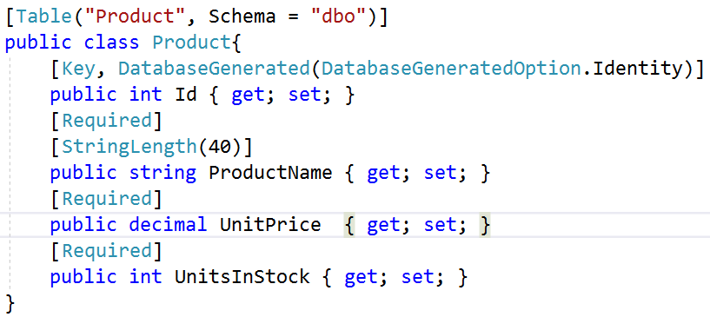
Thực thể
Các thực thể là một mô hình khái niệm của cơ sở dữ liệu vật lý ánh xạ tới miền kinh doanh của chúng ta. Mô hình này được gọi là mô hình dữ liệu thực thể (EDM). EDM là một tập hợp các lớp phía máy khách được ánh xạ tới cơ sở dữ liệu vật lý theo quy ước và cấu hình Entity Framework Core

Slide 26
Xác định các mô hình cốt lõi của khung thực thể
Một lớp thực thể đại diện cho cấu trúc của một bảng và một thể hiện của lớp đại diện cho một hàng trong bảng đó
EF Core sử dụng kết hợp các câu lệnh Quy ước , Thuộc tính chú thích và API thông thạo để xây dựng mô hình thực thể trong thời gian chạy để mọi hành động được thực hiện trên các lớp sau này có thể được tự động chuyển thành các hành động được thực hiện trên cơ sở dữ liệu thực tế

Slide 27
Xác định các mô hình cốt lõi của khung thực thể
Các quy ước cốt lõi của EF: Mã chúng tôi sẽ viết sẽ sử dụng các quy ước sau:
Tên của bảng được giả định khớp với tên của thuộc tính DbSet<T> trong lớp DbContext, ví dụ: Sản phẩm
Tên của các cột được giả sử trùng khớp với tên của các thuộc tính trong lớp, ví dụ ProductID
Kiểu chuỗi .NET được coi là kiểu nvarchar trong cơ sở dữ liệu
Kiểu int .NET được coi là kiểu int trong cơ sở dữ liệu
Một thuộc tính có tên ID hoặc nếu lớp có tên là Product thì thuộc tính đó có thể được đặt tên là ProductID

Slide 28
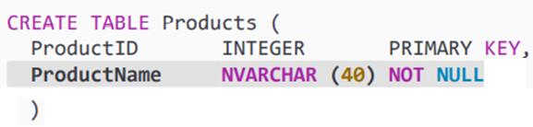

Xác định các mô hình cốt lõi của khung thực thể
Thuộc tính Chú thích lõi của EF: Các quy ước thường không đủ để ánh xạ hoàn toàn các lớp tới các đối tượng cơ sở dữ liệu. Một cách khác để thêm nhiều thông minh hơn vào mô hình của chúng tôi là áp dụng các thuộc tính chú thích
Ví dụ: trong cơ sở dữ liệu, độ dài tối đa của ProductName là 40 và giá trị không thể là null . Trong lớp Sản phẩm , chúng ta có thể áp dụng các aribute để chỉ định điều này, như được hiển thị trong đoạn mã sau:

Slide 29
Chú thích dữ liệu được hỗ trợ bởi khung thực thể
Chú thích dữ liệu | Sự miêu tả
Bàn | Xác định lược đồ và tên bảng cho thực thể
Cột | Xác định tên cột cho thuộc tính mô hình
Chìa khóa | Xác định khóa chính cho mô hình. Các trường khóa cũng được ngầm định là [Bắt buộc]
Yêu cầu | Khai báo thuộc tính là không thể rỗng trong cơ sở dữ liệu
Khóa ngoại | Khai báo một thuộc tính được sử dụng làm khóa ngoại cho thuộc tính điều hướng
Thuộc tính nghịch đảo | Khai báo thuộc tính điều hướng ở đầu bên kia của mối quan hệ
Chiều dài chuỗi | Chỉ định độ dài tối đa cho thuộc tính chuỗi
Dấu thời gian | Khai báo một loại dưới dạng chuyển đổi hàng trong SQL Server và thêm kiểm tra đồng thời vào các hoạt động cơ sở dữ liệu liên quan đến thực thể
Kiểm tra đồng thời | Trường cờ được sử dụng để kiểm tra đồng thời khi thực hiện cập nhật và xóa
Cơ sở dữ liệu được tạo | Chỉ định xem trường có được tạo cơ sở dữ liệu hay không. Nhận giá trị DatabaseGeneratedOption là Được tính toán, Nhận dạng hoặc Không có
Loại dữ liệu | Cung cấp định nghĩa cụ thể hơn về một trường so với kiểu dữ liệu nội tại
Chưa được ánh xạ | Loại trừ thuộc tính hoặc lớp liên quan đến các trường và bảng cơ sở dữ liệu

Slide 30
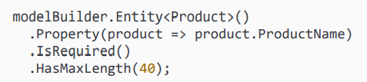
Xác định các mô hình cốt lõi của khung thực thể
API thông thạo lõi của EF: API thông thạo định cấu hình các thực thể ứng dụng thông qua mã C#. Các phương thức được hiển thị bởi phiên bản ModelBuilder có sẵn trong DbContext, Phương thức OnModelCreating
API thông thạo là phương pháp cấu hình mạnh mẽ nhất và ghi đè mọi chú thích hoặc quy ước dữ liệu đang xung đột. Một số tùy chọn cấu hình chỉ khả dụng khi sử dụng Fluent API, chẳng hạn như các khóa và chỉ mục phức tạp
Ví dụ: độ dài tối đa của ProductName là 40 và giá trị không thể là null , chúng ta có thể áp dụng câu lệnh Fluent API Fluent API trong phương thức OnModelCreating của lớp ngữ cảnh cơ sở dữ liệu, như được hiển thị trong đoạn mã sau:

Slide 31
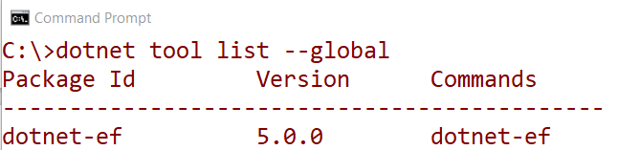
Các lệnh CLI của Công cụ Toàn cầu EF Core
Công cụ CLI toàn cầu dotnet-ef Công cụ EF Core chứa các lệnh cần thiết để sắp xếp các cơ sở dữ liệu hiện có thành mã, để tạo/xóa di chuyển (các thay đổi trong cấu trúc dữ liệu dựa trên các thực thể) và để vận hành trên cơ sở dữ liệu (cập nhật, thả, v.v. .)
Mở Dấu nhắc Lệnh (hoặc Terminal) sau đó chạy như lệnh sau:
Kiểm tra xem chúng tôi đã cài đặt dotnet-ef làm công cụ toàn cầu chưa

Slide 32
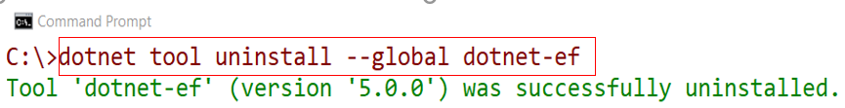
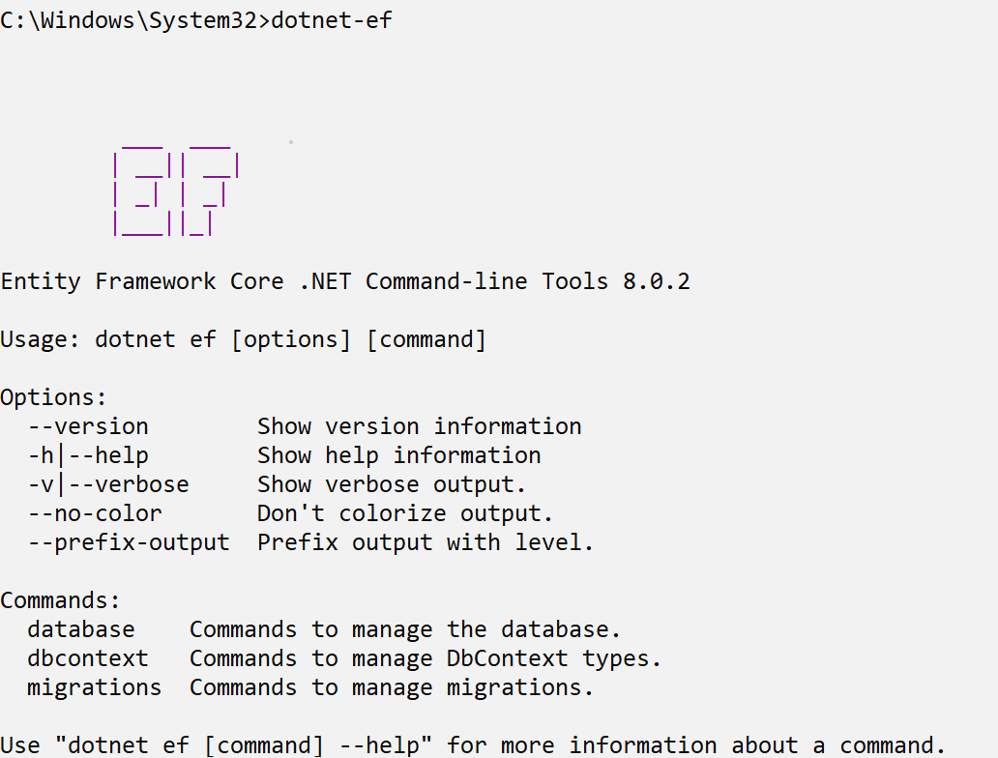
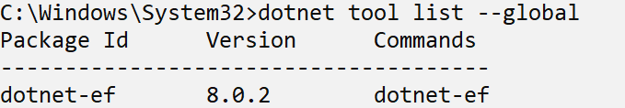
Các lệnh CLI của Công cụ Toàn cầu EF Core
Nếu phiên bản cũ đã được cài đặt, hãy gỡ cài đặt công cụ này, như minh họa trong lệnh sau:
Cài đặt phiên bản mới nhất, như trong lệnh sau :
dotnet cài đặt công cụ --global dotnet-ef --version 8.0.2

Slide 33
Các lệnh CLI của Công cụ Toàn cầu EF Core
Ba lệnh chính trong công cụ toàn cầu EF Core được hiển thị trong bảng sau:
Yêu cầu | Sự miêu tả
Cơ sở dữ liệu | Các lệnh quản lý cơ sở dữ liệu. Các lệnh phụ bao gồm thả và cập nhật
bối cảnh Db | Các lệnh để quản lý các loại DbContext. Các lệnh phụ bao gồm giàn giáo, danh sách và thông tin
Di chuyển | Các lệnh để quản lý việc di chuyển. Các lệnh phụ bao gồm thêm, liệt kê, xóa và tập lệnh
Mỗi lệnh chính có thêm các lệnh phụ. Giống như tất cả các lệnh .NET Core, mỗi lệnh có một hệ thống trợ giúp phong phú có thể được truy cập bằng cách nhập -h cùng với lệnh

Slide 34
Kỹ thuật đảo ngược trình diễn cơ sở dữ liệu hiện có

Slide 35
Tạo cơ sở dữ liệu mẫu có tên MyStore để trình diễn

Slide 36
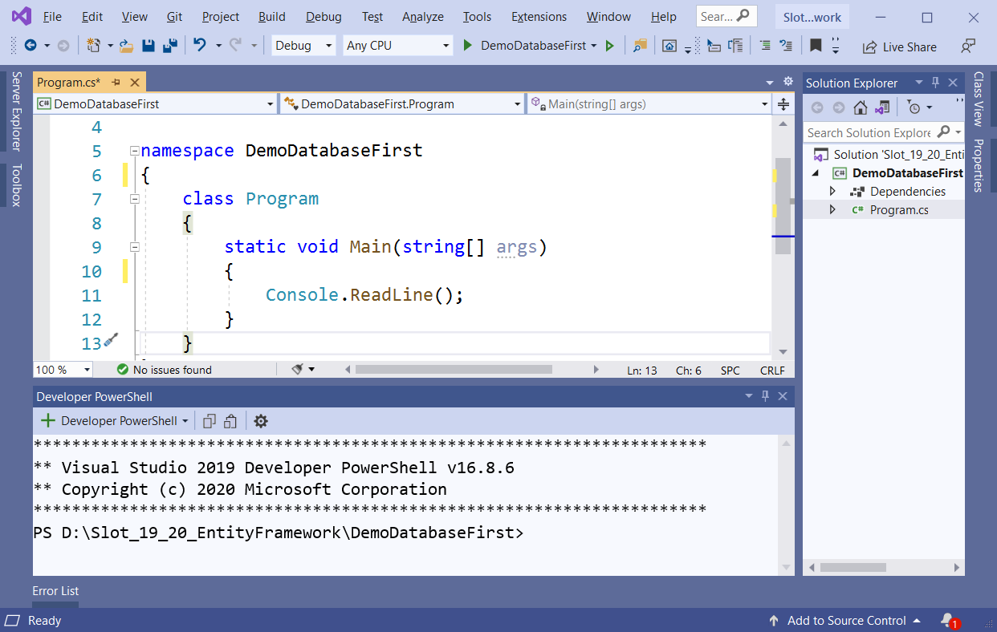
1.Tạo Ứng dụng Console có tên DemoDatabaseĐầu tiên sau đó nhấp chuột phải vào dự án, chọn Open In Terminal để cài đặt gói

Slide 37
2.Về nhà phát triển Hộp thoại PowerShell , thực hiện các lệnh sau để cài đặt gói:
gói thêm dotnet Microsoft.EntityFrameworkCore.design
gói thêm dotnet Microsoft.EntityFrameworkCore.SqlServer
3.Về nhà phát triển Hộp thoại PowerShell , thực hiện các lệnh sau để tạo mô hình:
dotnet ef dbcontext giàn giáo "server =(local); cơ sở dữ liệu = MyStore ;uid=sa;pwd=123;" Mô hình Microsoft.EntityFrameworkCore.SqlServer --output-dir

Slide 38
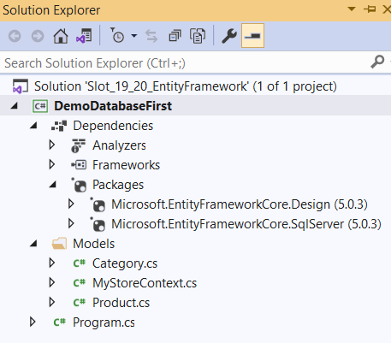
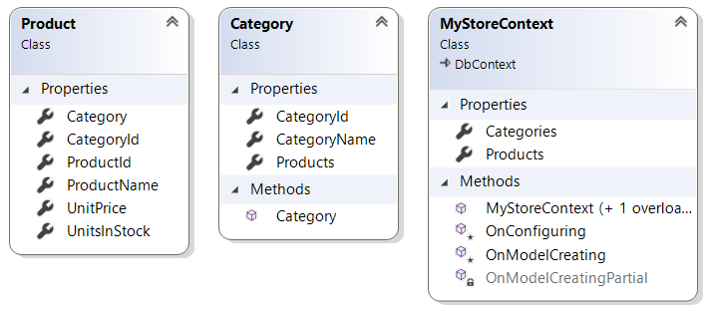
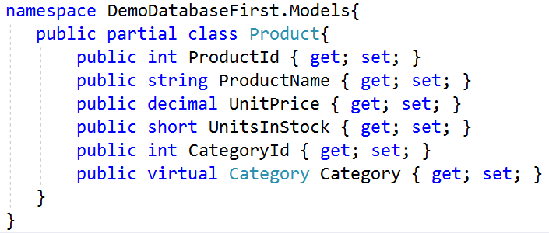
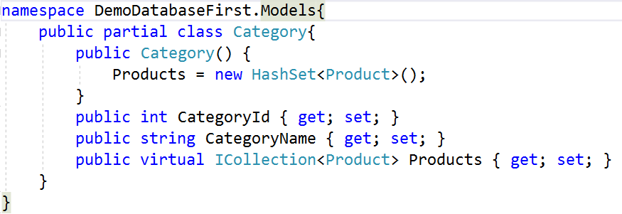

Slide 39
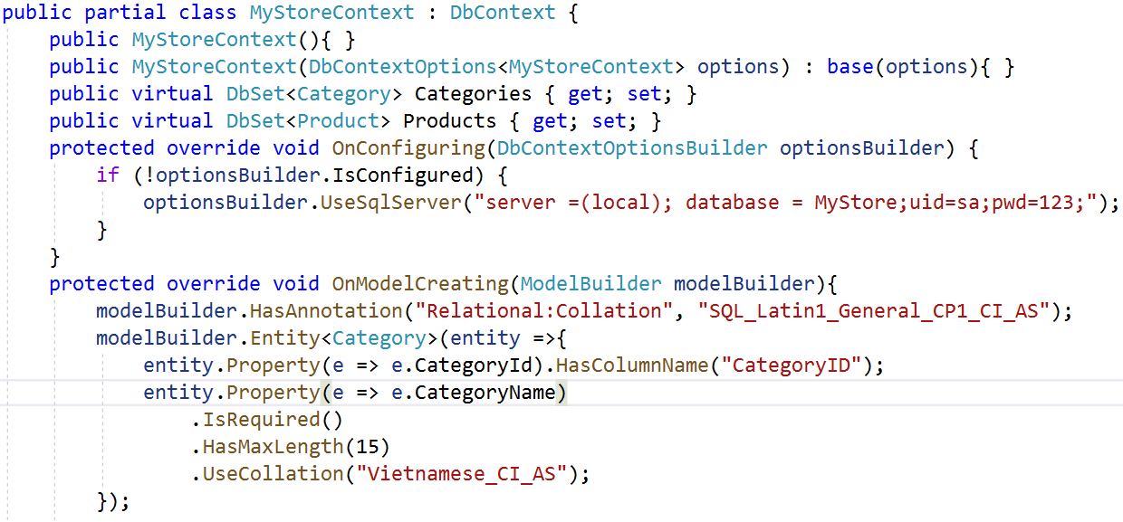
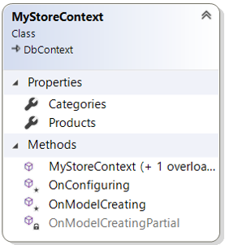
Lớp MyStoreConext

Slide 40
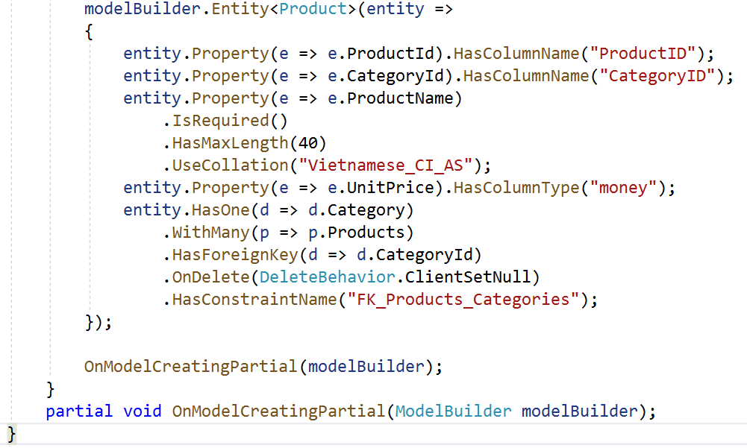

Slide 41
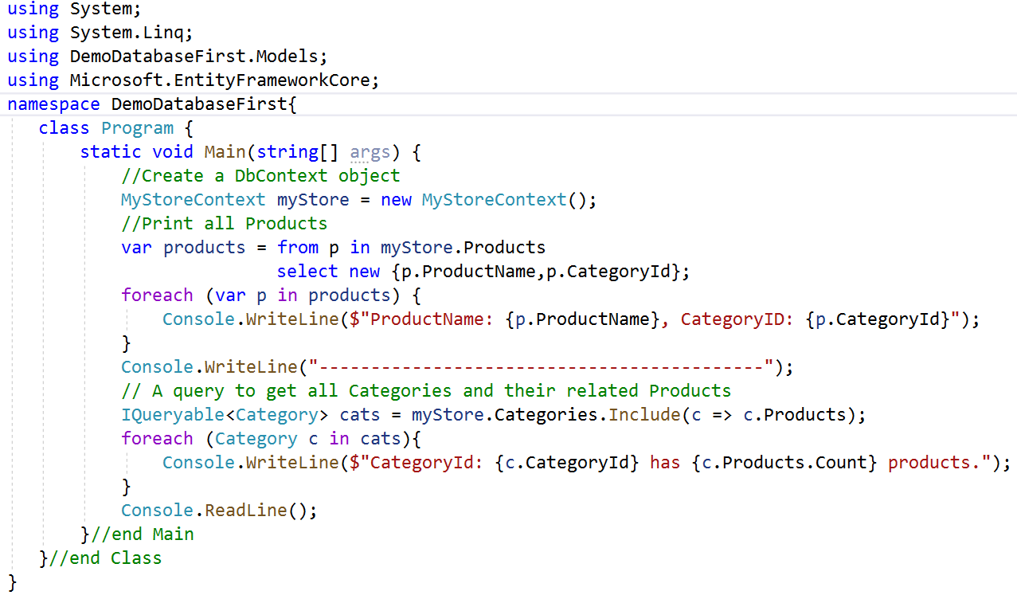
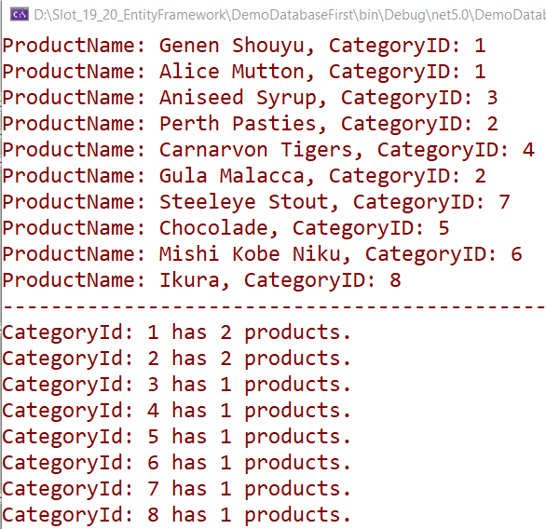
4.Viết code cho Program.cs rồi chạy project

Slide 42
Kỹ thuật đảo ngược điểm yếu
Trong trường hợp các bảng tạm thời (được gọi là bảng phiên bản hệ thống) được thêm vào SQL Server, các bảng lịch sử không thể được ánh xạ bằng Entity Framework Core (điều này đã có thể thực hiện được đối với bảng thực tế)
Đối với các chế độ xem cơ sở dữ liệu và các thủ tục được lưu trữ, trái ngược với Entity Framework cổ điển, các lớp và hàm không thể được tạo
Sau khi mô hình đối tượng được tạo bằng các công cụ dòng lệnh Entity Framework Core, chúng tôi không thể cập nhật nó
Lệnh Cập nhật mô hình từ cơ sở dữ liệu có sẵn cho phương pháp tiếp cận Cơ sở dữ liệu đầu tiên hiện chưa được triển khai

Slide 43
Kỹ thuật chuyển tiếp cho cơ sở dữ liệu mới
Kỹ thuật chuyển tiếp có sẵn trong Entity Framework cổ điển ở hai biến thể: Model First và Code First
Trong Model First, chúng tôi tạo một mô hình dữ liệu thực thể (EDM) bằng đồ họa để tạo lược đồ cơ sở dữ liệu và các lớp .NET
Trong Code First, chúng ta viết các lớp trực tiếp, từ đó tạo ra lược đồ cơ sở dữ liệu
EDM là vô hình. Trong Entity Framework Core được thiết kế lại, chỉ có cách tiếp cận thứ hai , tuy nhiên không được gọi là Code First mà là mô hình hóa dựa trên mã và không còn sử dụng EDM vô hình nữa

Slide 44
Kỹ thuật chuyển tiếp cho cơ sở dữ liệu mới
Mô hình hóa dựa trên mã trong Entity Framework Core diễn ra thông qua hai loại lớp sau:
Chúng tôi tạo các lớp thực thể để lưu trữ dữ liệu trong RAM. Chúng tôi tạo các thuộc tính điều hướng trong các lớp thực thể để thể hiện mối quan hệ giữa các lớp thực thể. Đây thường là các đối tượng CRL cũ (POCO) đơn giản với các thuộc tính cho từng cột cơ sở dữ liệu
Chúng tôi viết một lớp ngữ cảnh (bắt nguồn từ DbContext) đại diện cho mô hình cơ sở dữ liệu, với mỗi thực thể được liệt kê dưới dạng một DBSet. Điều này sẽ được sử dụng cho tất cả các truy vấn và các hoạt động khác

Slide 45
Chuyển tiếp kỹ thuật để trình diễn cơ sở dữ liệu mới

Slide 46
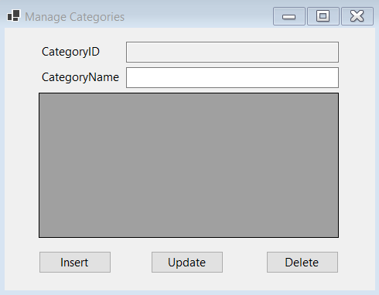
1.Tạo một ứng dụng Winform có tên Quản lý danh mục Ứng dụng bao gồm một biểu mẫu có tên frmQuản lý danh mục và có các điều khiển như sau:
Loại đối tượng | Tên của môn học | Thuộc tính / Sự kiện
Nhãn | lbDanh mụcID | Văn bản: lbCategoryID
Nhãn | lbTên danh mục | Văn bản: Tên danh mục
Hộp văn bản | txtID danh mục | Chỉ đọc: Đúng
Hộp văn bản | txtTên danh mục
Cái nút | btnChèn | Văn bản: Chèn Trình xử lý sự kiện: Nhấp vào
Cái nút | btnCập nhật | Văn bản: Cập nhật Trình xử lý sự kiện: Nhấp vào
Cái nút | btnXóa | Văn bản: Xóa Trình xử lý sự kiện: Nhấp vào
DataGridView | dgvDanh mục | Chỉ đọc: Đúng Lựa chọnChế độ:FullRowSelect
Hình thức | frmQuản lýDanh mục | Vị trí bắt đầu: CenterScreen Văn bản: Quản lý danh mục Trình xử lý sự kiện: Tải

Slide 47
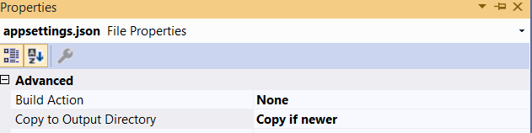
2.Nhấp chuột phải vào dự án | Thêm | Mục mới, chọn Tệp cấu hình JSON JavaScript sau đó đổi tên thành appsinstall.json, nhấp vào Thêm và ghi nội dung như sau:
{
"ConnectionString s " : {
"MyStockDB" : "Server=(local);uid=sa;pwd=123;database=MyStockDB"
}
}
Tiếp theo, nhấp chuột phải vào appsinstall.json | Thuộc tính , chọn Sao chép nếu mới hơn

Slide 48
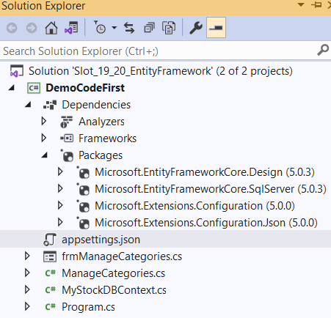
3.Cài đặt các gói sau từ Nuget
4.Thêm vào dự án 02 lớp: ManaCategories.cs và MyStockDBContext.cs

Slide 49
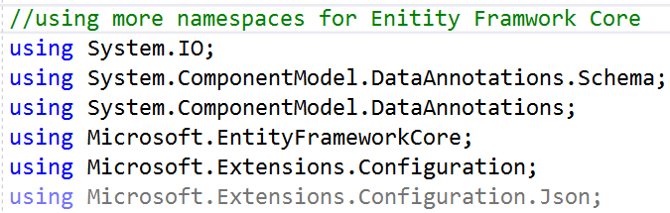
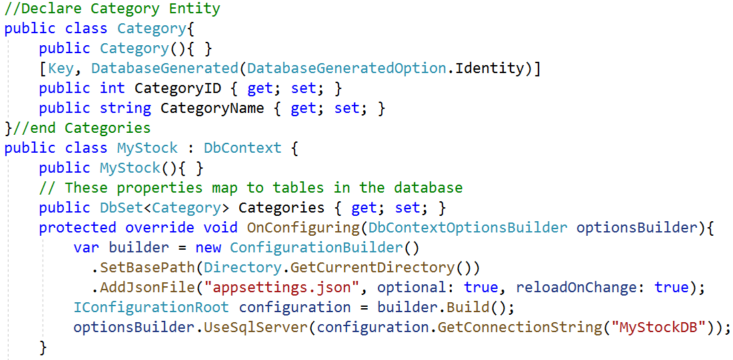
5.Viết mã MyStockDBContext.cs như sau:

Slide 50
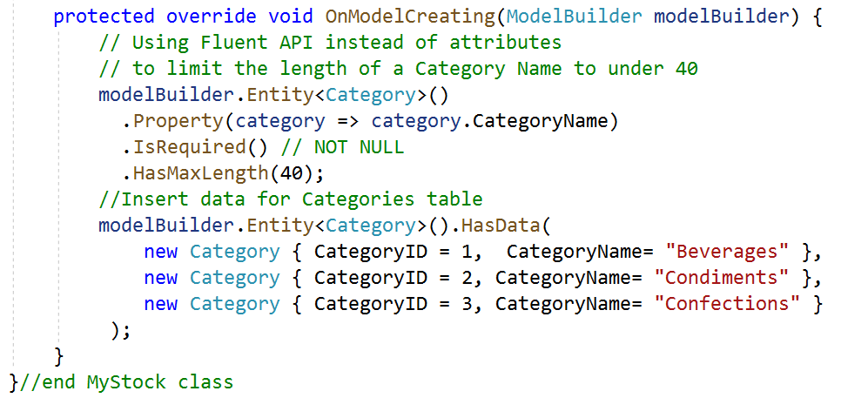
6. Nhấp chuột phải vào dự án, chọn Open in Terminal. Trên nhà phát triển Hộp thoại PowerShell , thực hiện các lệnh sau để tạo cơ sở dữ liệu:
di chuyển dotnet ef thêm "Ban đầu"
cập nhật cơ sở dữ liệu dotnet ef

Slide 51
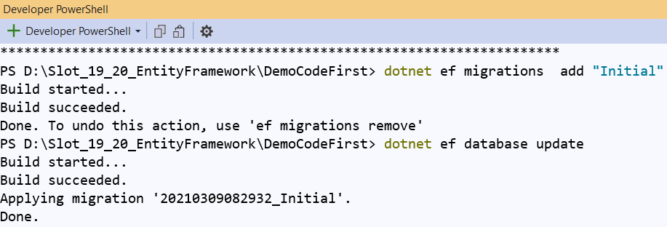
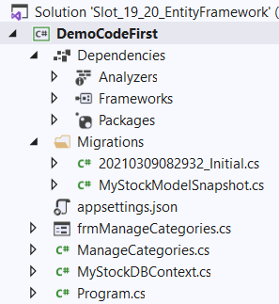
6. Viết mã ManaCategories.cs như sau:

Slide 52
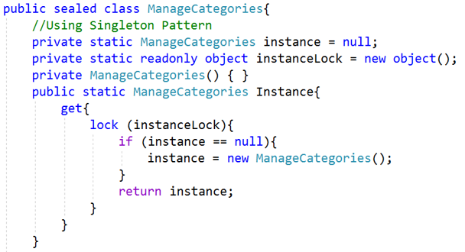
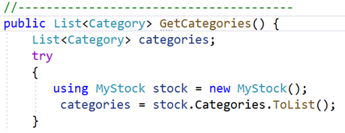
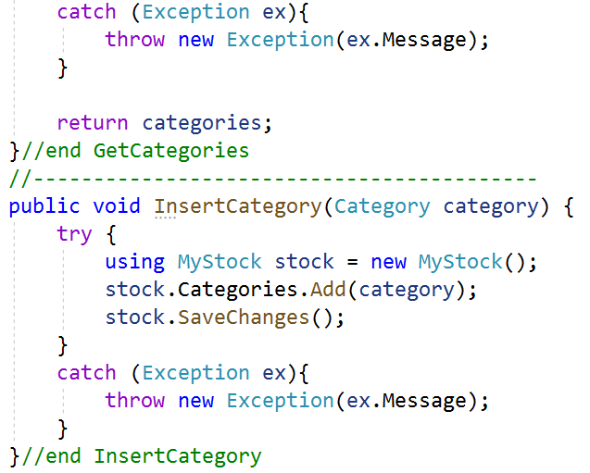

Slide 53
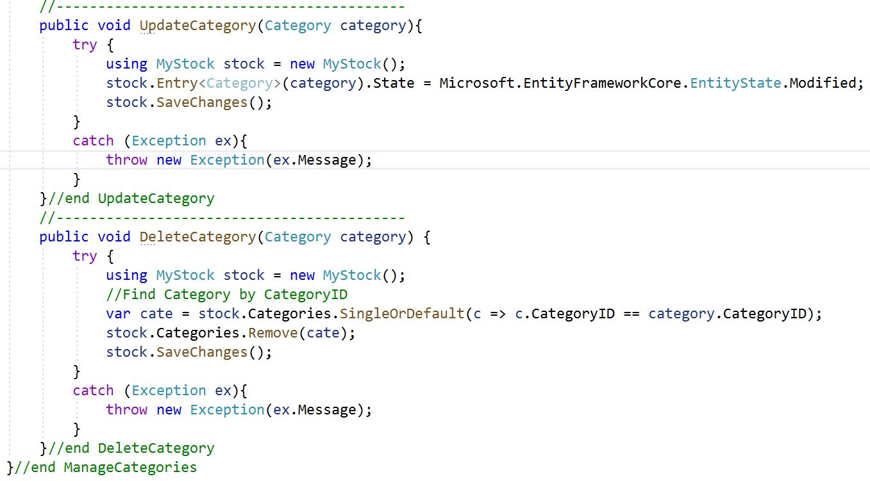

Slide 54
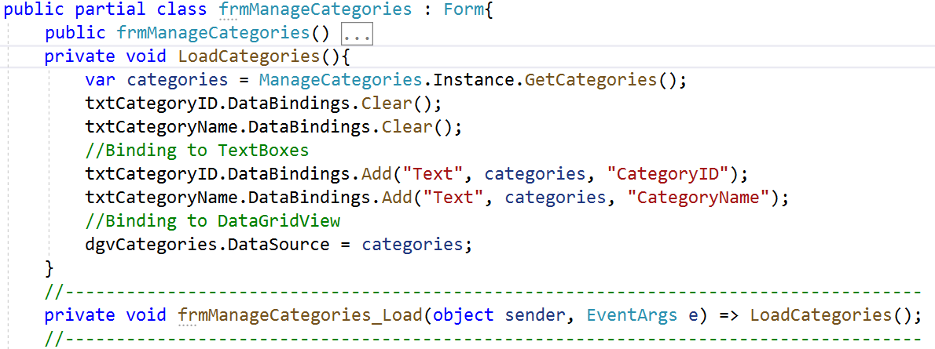
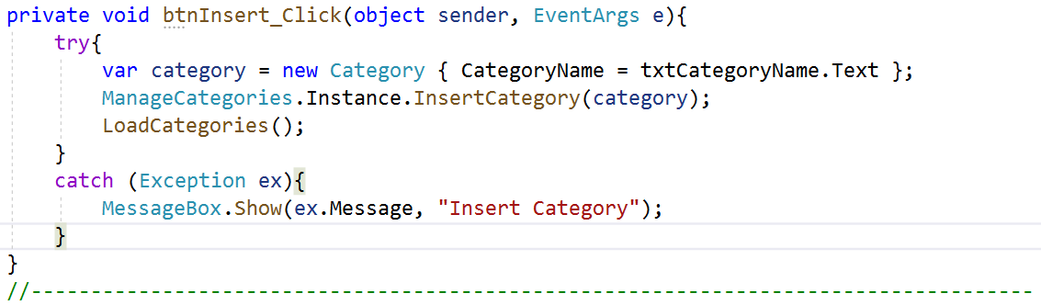
8.Viết mã trong frmManagerCategories.cs như sau rồi nhấn Ctrl+F5 để chạy dự án:

Slide 55
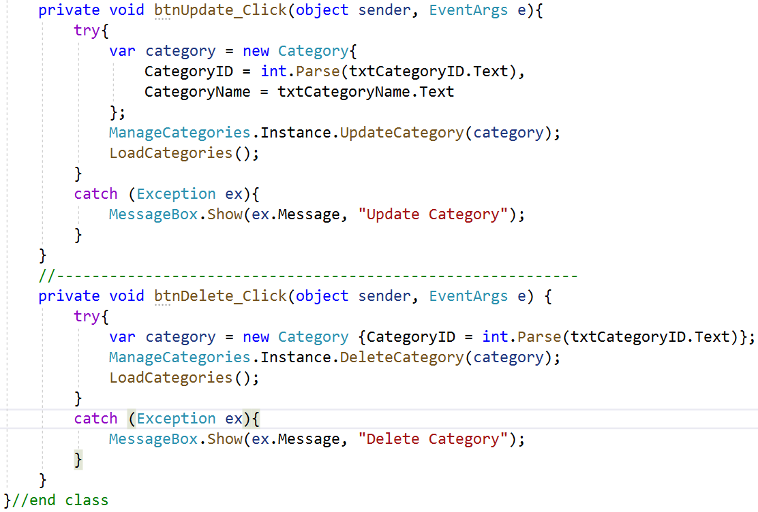
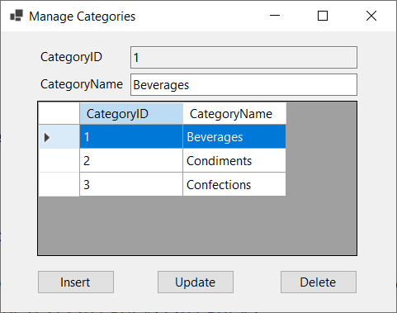

Slide 56
Truy vấn các mô hình lõi của EF
Entity Framework Core cho phép chúng ta viết các truy vấn cơ sở dữ liệu bằng Truy vấn tích hợp ngôn ngữ (LINQ)
Điểm khởi đầu cho tất cả các truy vấn LINQ trong Entity Framework Core là lớp ngữ cảnh mà chúng ta tạo trong quá trình thiết kế ngược cơ sở dữ liệu hiện có hoặc thủ công trong khi kỹ thuật chuyển tiếp
Lớp ngữ cảnh trong Entity Framework Core luôn kế thừa từ lớp cơ sở Microsoft.EntityFrameworkCore.DbContext. Theo đó, chúng ta phải sử dụng DbContext cho mọi thao tác LINQ
Lớp DbContext triển khai giao diện IDisposable. Là một phần của phương thức Dispose(), DbContext giải phóng tất cả các tài nguyên được phân bổ, bao gồm các tham chiếu đến tất cả các đối tượng được tải theo dõi thay đổi

Slide 57
Truy vấn LINQ
Sau khi khởi tạo lớp ngữ cảnh, chúng ta có thể tạo một truy vấn LINQ. Truy vấn này không nhất thiết phải được thực hiện ngay lập tức; ban đầu nó ở dạng một đối tượng có giao diện IQueryable<T>
Truy vấn LINQ được thực thi khi kết quả thực sự được sử dụng (ví dụ: trong vòng lặp foreach) hoặc khi được chuyển đổi sang loại bộ sưu tập khác
Chúng ta có thể buộc thực hiện truy vấn bằng toán tử chuyển đổi LINQ với ToList(), ToArray(), ToLookup(), ToDictionary(), Single(), SingleOrDefault(), First(), FirstOrDefault() hoặc toán tử tổng hợp chẳng hạn như Count(), Min(), Max() hoặc Sum()

Slide 58
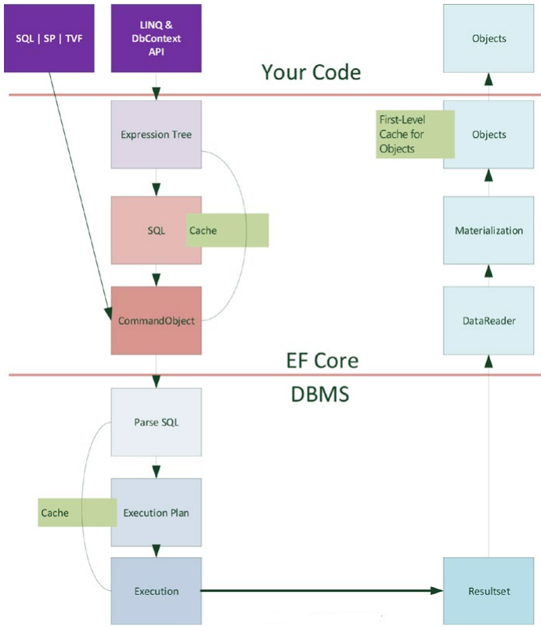
Nội bộ để chạy lệnh LINQ thông qua Entity Framework Core

Slide 59
Minh họa truy vấn LINQ
(sử dụng Kỹ thuật đảo ngược của bản trình diễn cơ sở dữ liệu hiện có)

Slide 60
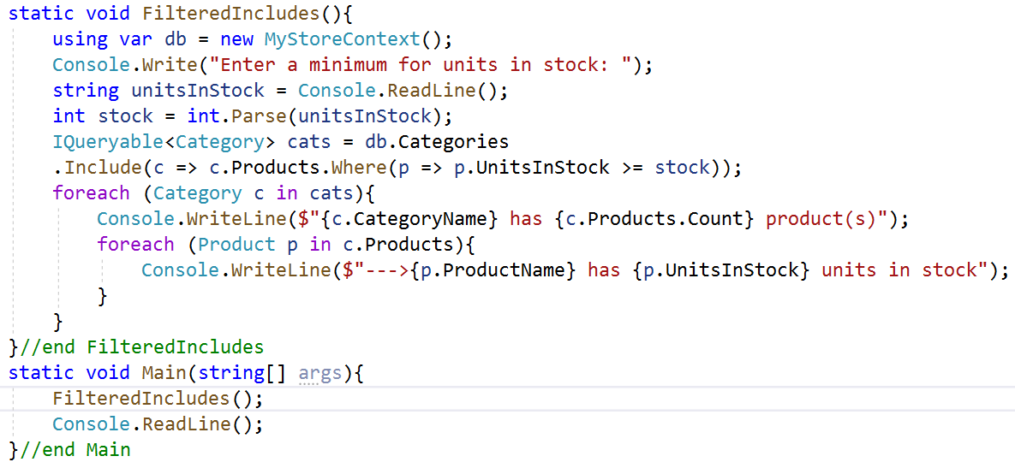
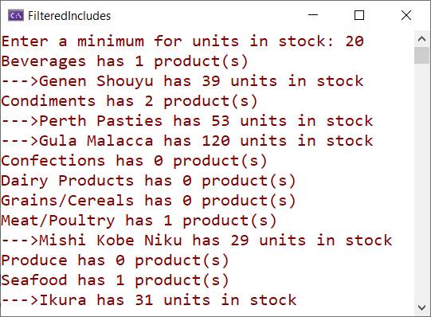
Tạo truy vấn cho các danh mục có sản phẩm có số lượng đơn vị tối thiểu đó trong kho. Liệt kê thông qua các danh mục và sản phẩm, xuất ra tên và đơn vị trong kho cho từng loại (sử dụng Kỹ thuật đảo ngược của Trình diễn cơ sở dữ liệu hiện có)

Slide 61
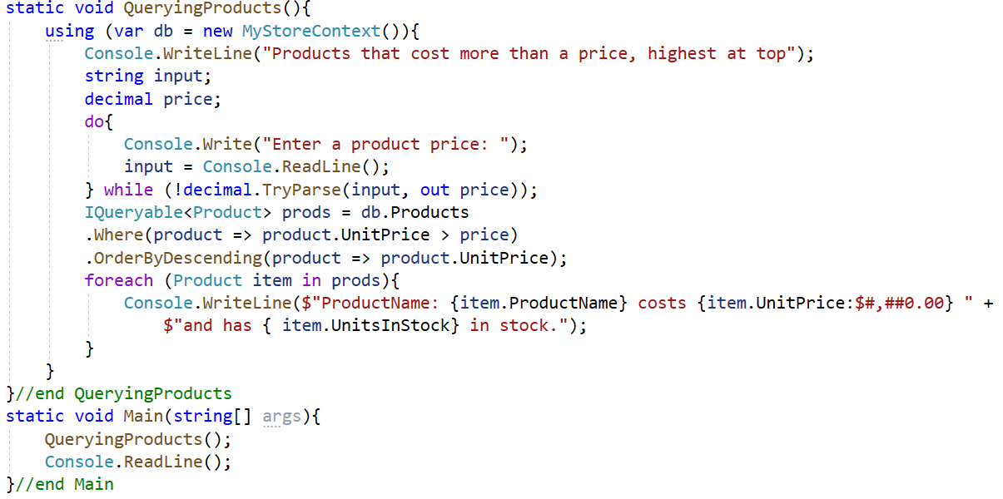
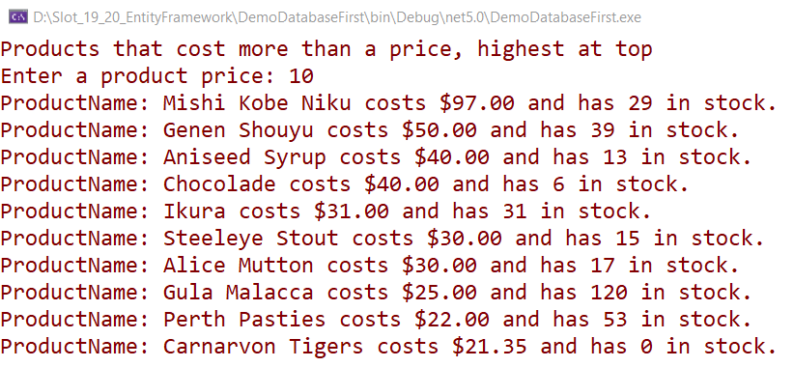
Tạo truy vấn cho các sản phẩm có giá cao hơn giá

Slide 62
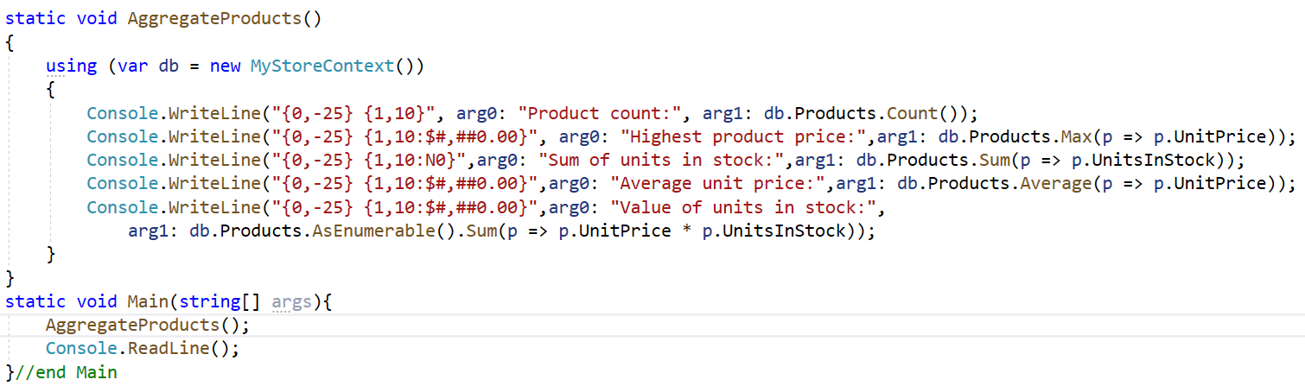
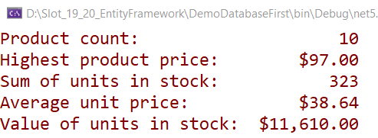
Thực hiện các hàm tổng hợp, chẳng hạn như Trung bình và Tổng trên bảng Sản phẩm

Slide 63
Phòng thí nghiệm và bài tập
1. Thực hành thí nghiệm: Lab_02_AutomobileQuản lý_Sử dụng_EF Core và WPF.pdf 2. Làm bài tập : Bài tập_02_HotelQuản lý.pdf

Slide 64
Bản tóm tắt
Các khái niệm được giới thiệu:
Tổng quan Lõi khung thực thể (Lõi EF)
Giải thích các thành phần bên trong Entity Framework Core
Giải thích về Mô hình cơ sở dữ liệu đầu tiên và Mô hình mã
Giải thích về Thao tác dữ liệu với EF Core
Demo tạo quyền truy cập cơ sở dữ liệu bằng Entity Framework Core bằng Database First Model
Demo tạo quyền truy cập cơ sở dữ liệu bằng Entity Framework Core bằng Code Model
Bản trình diễn sử dụng Truy vấn LINQ trong Entity Framework Core

